Slide 1


Entwicklung eines Systems zur Automatisierung von Prozessen in einem modernen Fitnessstudio
Fakultät für deutsche Ingenieur- und
Betriebswirtshaftsausbildung
Techniche Universität Sofia
Gemacht von Martin Gebov
Supervisor: Assoc.Prof. Dr.-Ing. Stoyan Maleshkov

Slide 2


Idee
Viele Startup Studios haben keine Software
Joga, Fitness ..
Eigene Karte und Programme mit ein paar Drücken
Überwachung der Besuche
Beim Trainer
Beim Praktikant
Notes:
haptikόs „zum Berühren geeignet“

Slide 3
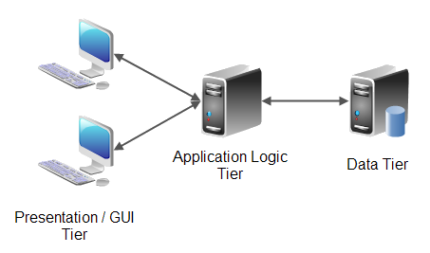
Die Architectur
N-tier Anwendung
Presentation logic -> SPA durch Angular 2
Anwendungslogik-> .Net Core & ASP.Net Core & EF Core
DatenTier – EF core unterstützte Datenbanken

Slide 4



PresentationTier
Spa Anwendungen
In Browser
Angular2 bietet die MVC Framework
Seiten sind nicht neu geladen
Kommunikation durch REST-Services (CRUD)
Zustandmanagement
Kann als mobile Anwendung gebaut werden

Slide 5



AnwendungslogikTier
Bietet Web-Services (REST Protokoll) mit Web API
CRUD Operationen
GET
PUT (PATCH)
POST
DELETE
Kommuniziert mit
Klient (durch HTTP Protocol)
Datenbank

Slide 6
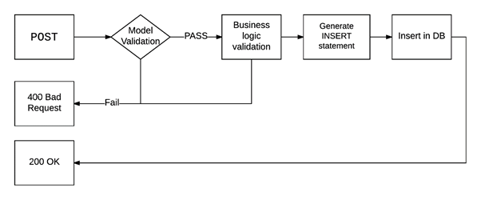
POST-Anfrage Pipeline

Slide 7
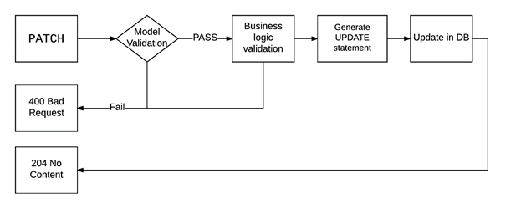
PATCH-Anfrage Pipeline

Slide 8
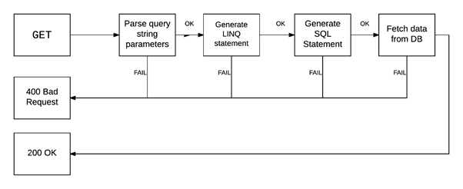
GET-Anfrage Pipeline

Slide 9
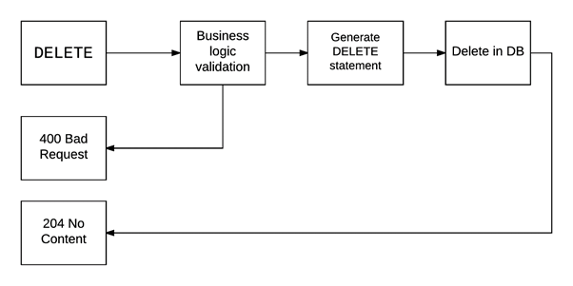
DELETE-Anfrage Pipeline

Slide 10

Sicherheitsüberprüfungen
CORS
Authentifizierung (mit Claims)
Durch Cookies
Identity mit Rollen

Slide 11
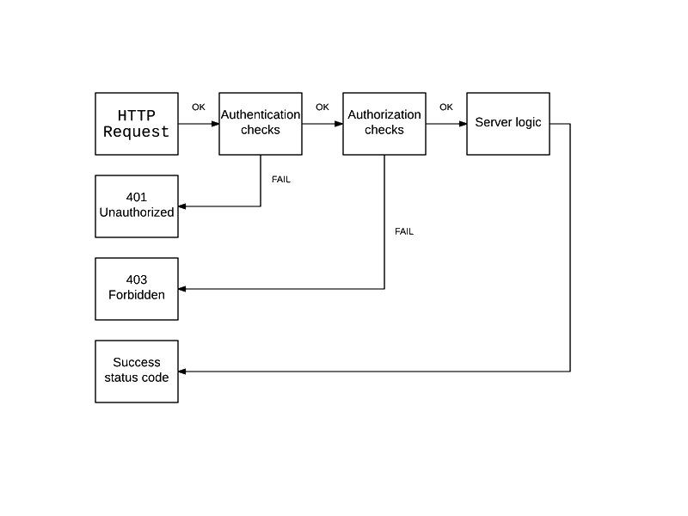
Pipeline

Slide 12
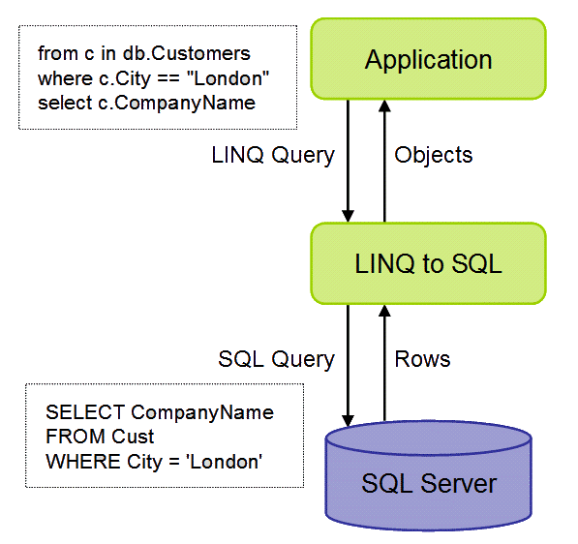

DatenbankTier
Realisiret mit EF Core ORM
Liefert Abstraktion von Datenbank
Datenbank kann InMemory, MySql.. sein
LINQ

Slide 13
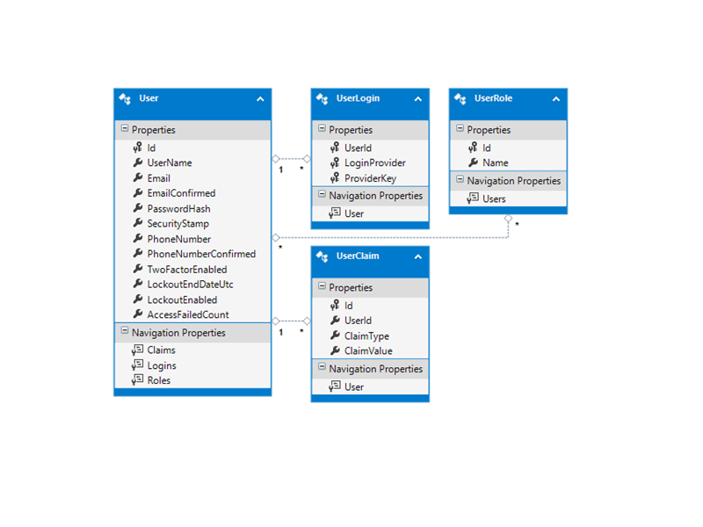
Identity model schema

Slide 14
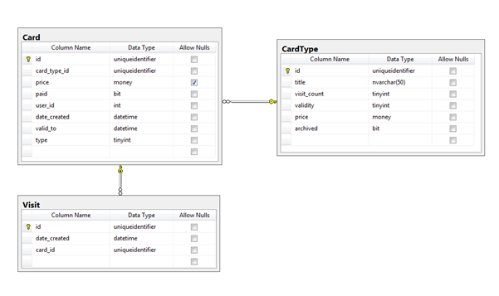
AnwendungsSchema

Slide 15
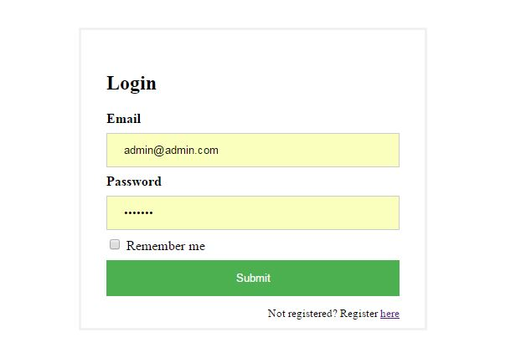
Anmeldung
Für nicht bestehende Benutzer
Zukünftige Arbeit
Anmelden mit Google, FB

Slide 16
Registration
Für bestehende Benutzer
Zukünftige Arbeit
Email Bestätigung

Slide 17
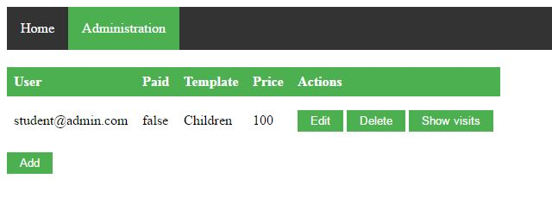
Administration
Benutzer
Kartenvorlage
Karten
Besuche der Benutzer

Slide 18
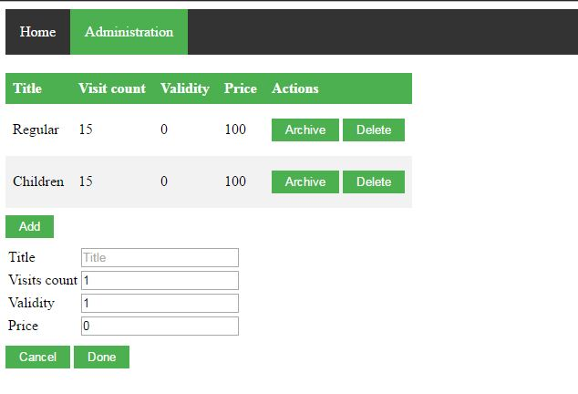
Kartenvorlage

Slide 19
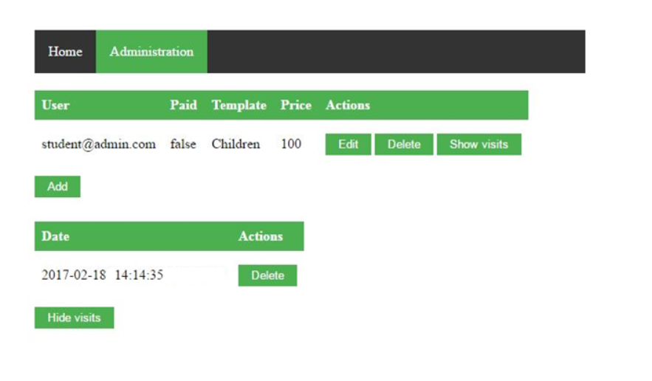
Karten

Slide 20

Zukünftige Arbeit
SAAS Platform
Drittanbieter-Authentifizierung
Facebook, Google
Tests in Live-Umgebung

Slide 21
Vielen Dank für die Aufmerksamkeit!

